Slide 1

ОПТИКА
хвильова

Slide 2

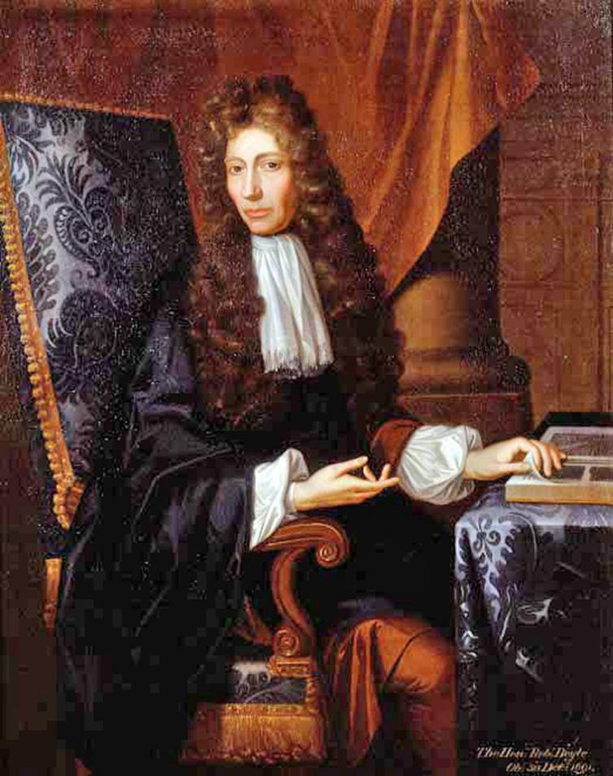
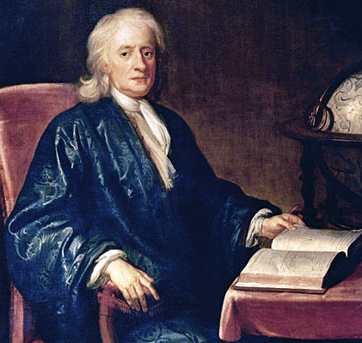
Явище інтерференції світла. Загальні умови мінімумів та максимумів інтерференції.
Роберт Бойль
Роберт Гук

Slide 3
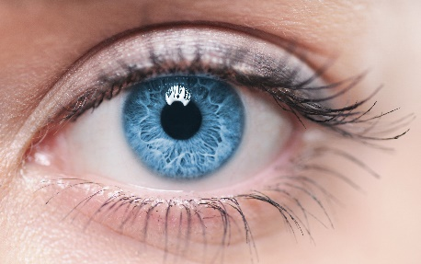
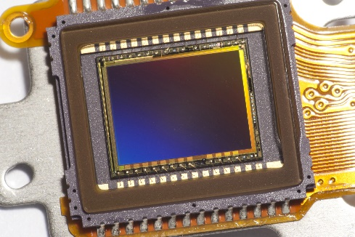
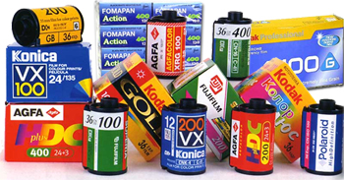

0,1 cек
10⁻²-10⁻⁴ cек
10⁻¹⁰ cек
Т=10⁻¹⁵ cек

Slide 4
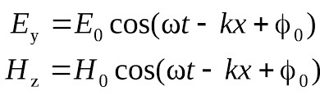
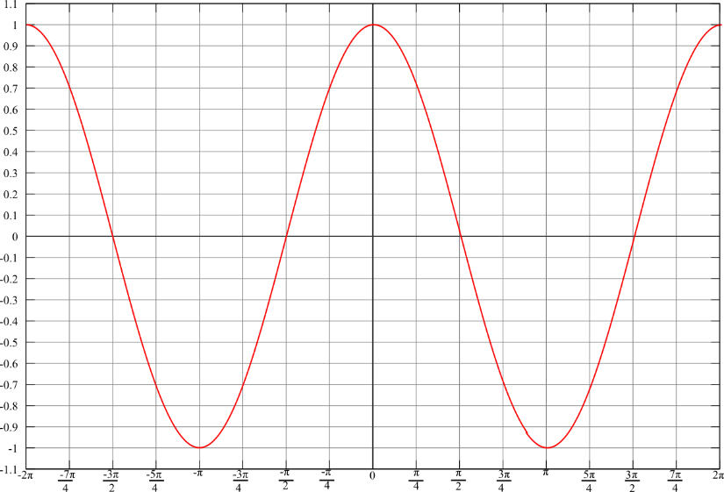
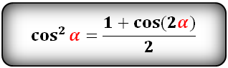
інтенсивність світла

Slide 5
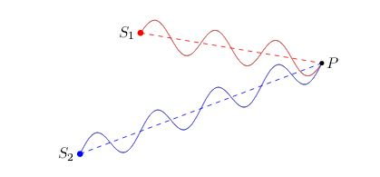

Slide 8
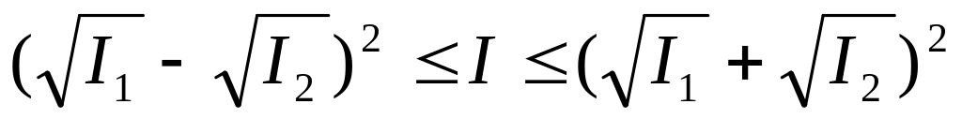
мінімум
максимум

Slide 9
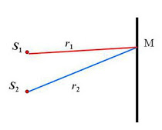
Оптична різниця ходу
φ₁
φ₂

Slide 11
максимум
мінімум

Slide 12
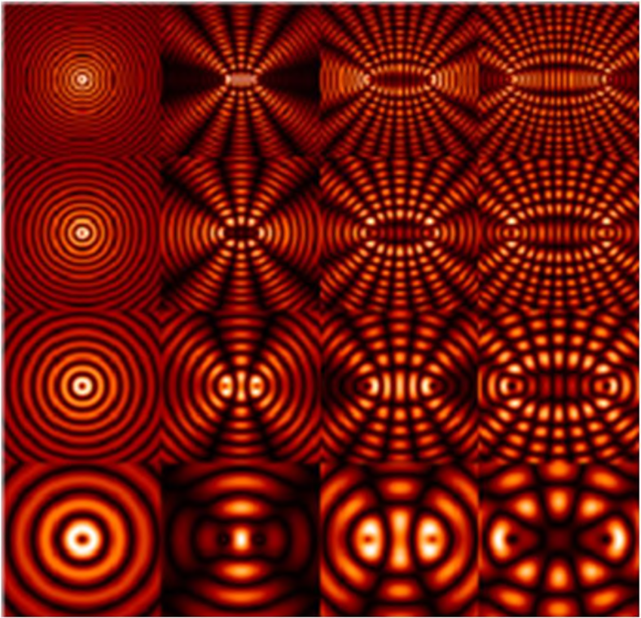
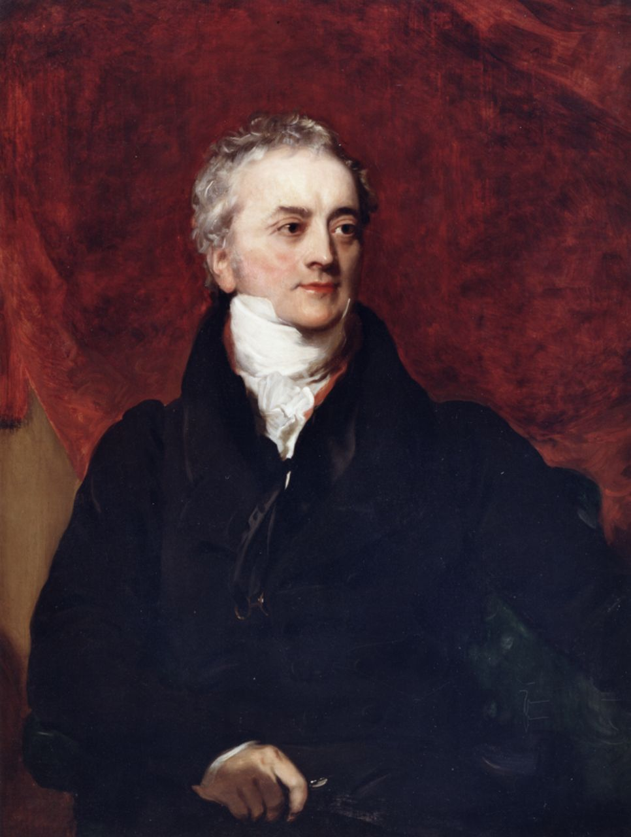
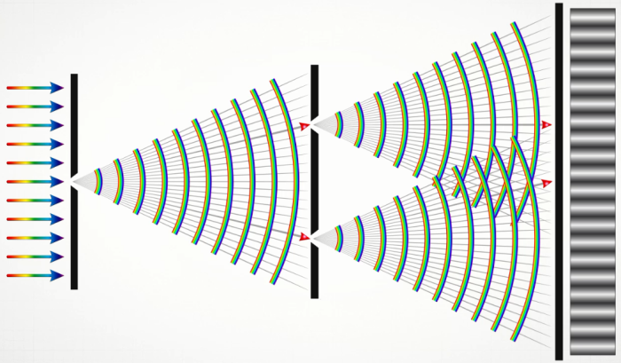
Загальна інтерференційна схема (схема Юнга).
Томас Юнг

Slide 13
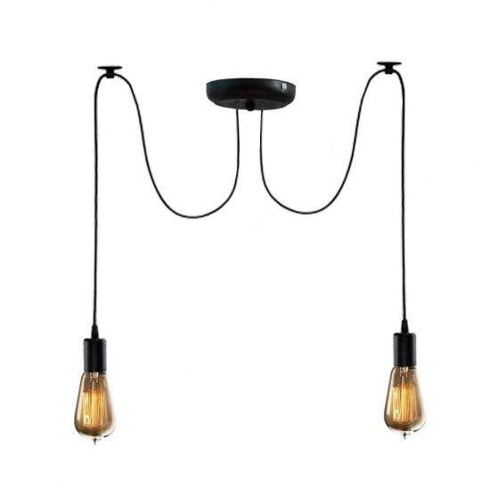
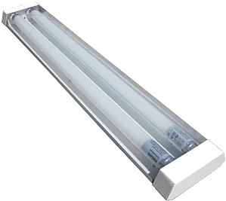

Slide 14
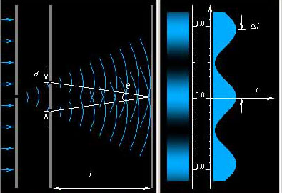
поле інтерференції

Slide 15
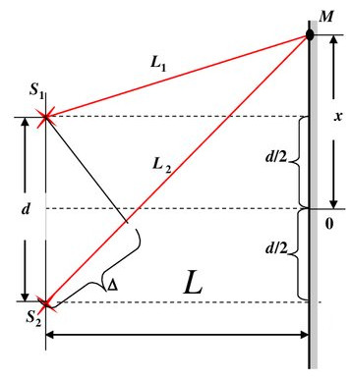
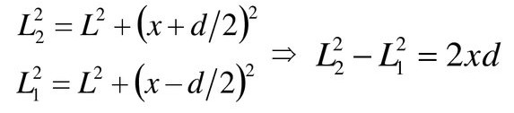
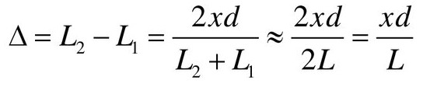
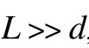
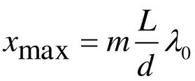
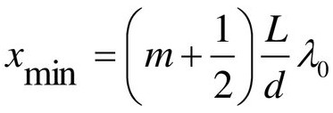
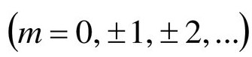
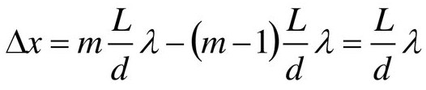
ширина смуги

Slide 16
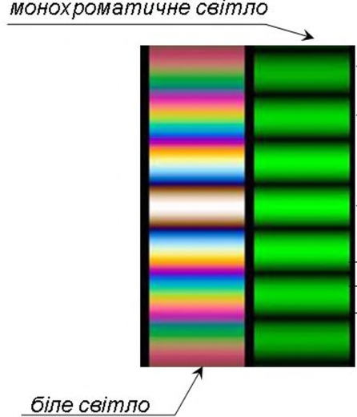

Slide 17
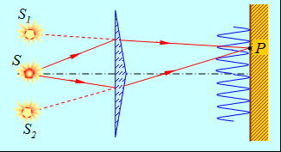
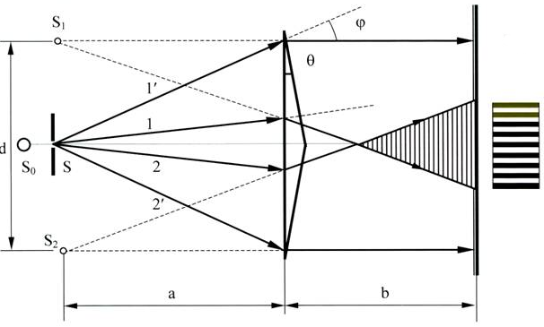
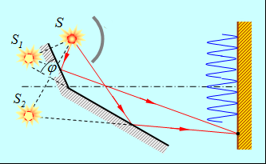

Slide 18
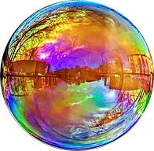
Інтерференція у тонких плівках.

Slide 19
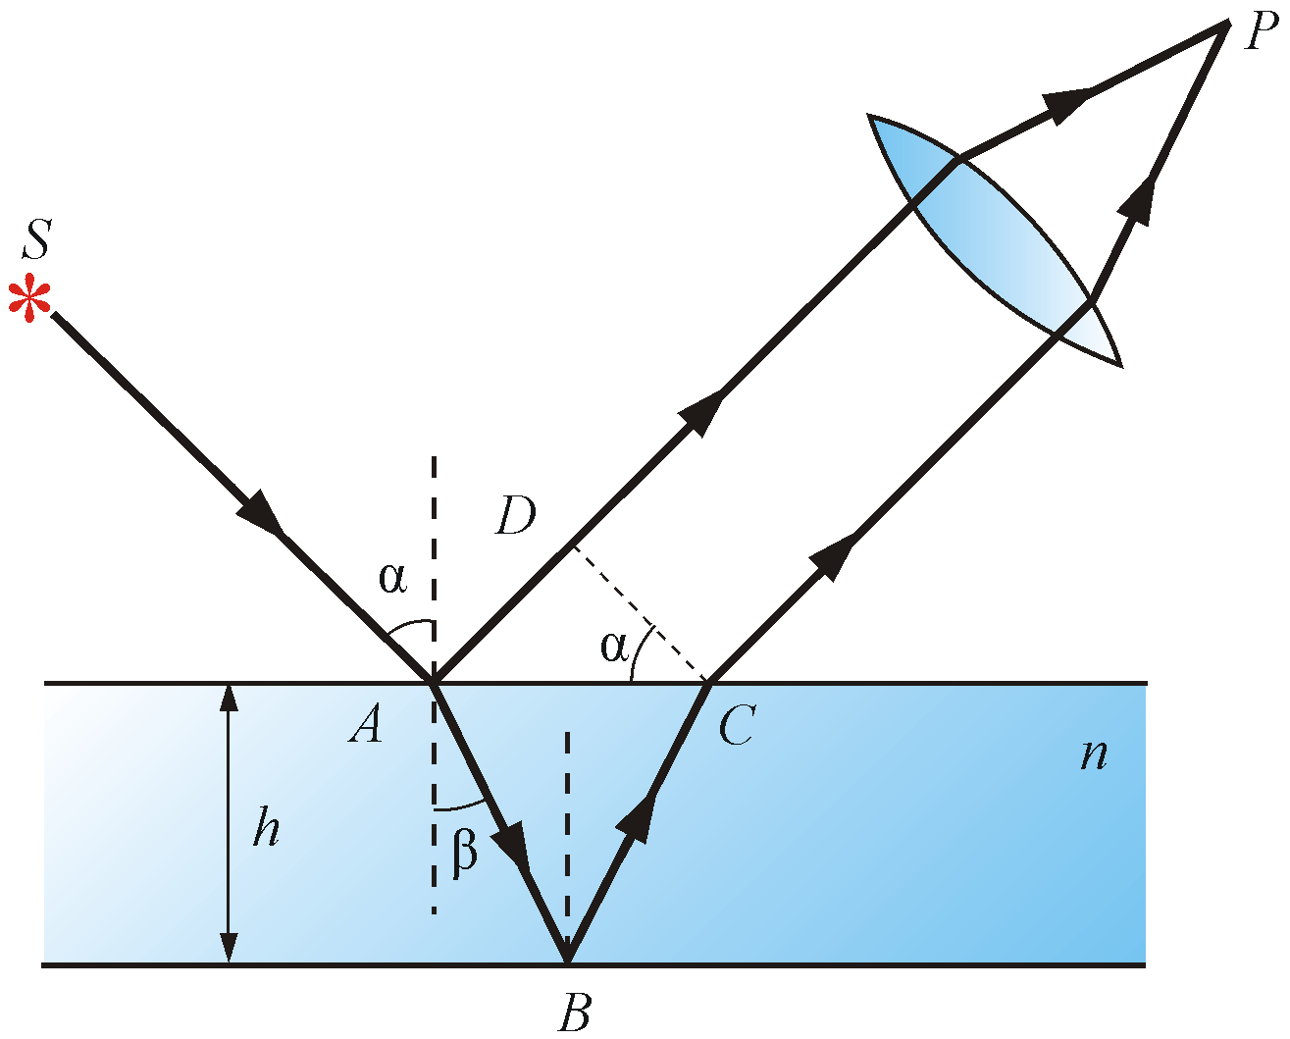

Slide 20
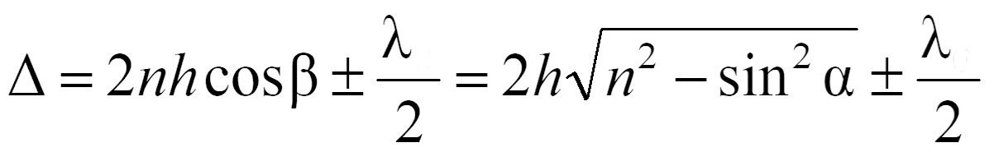

Slide 21
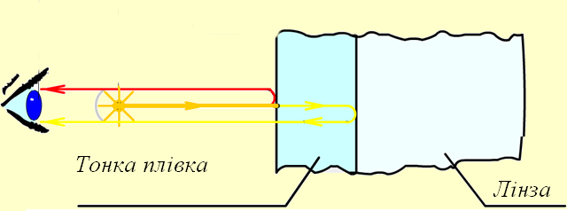
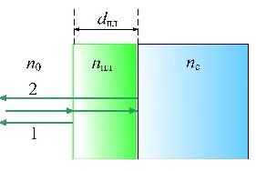
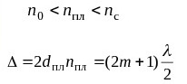
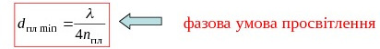
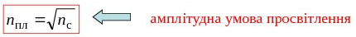
Просвітлення оптики

Slide 22
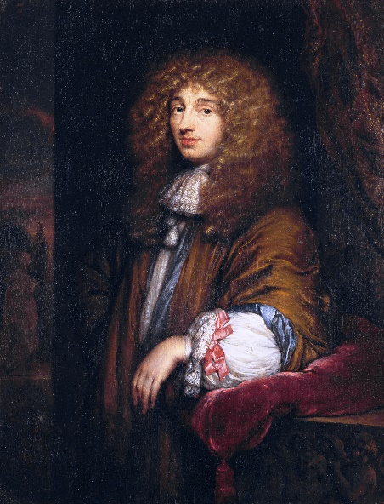
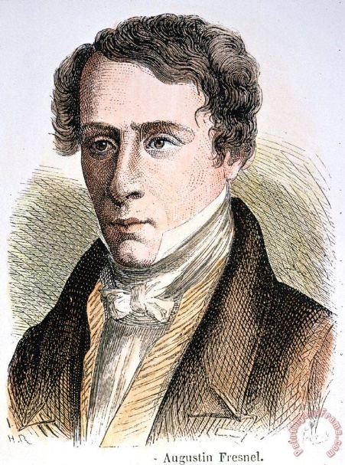
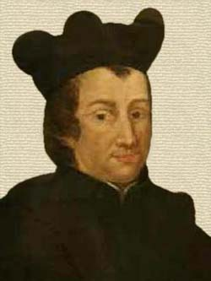
Дифракція світла. Принцип Гюйгенса-Френеля.
Христиа́н Гю́йгенс ван Зёйлихем
Огюстен Жан
Френель
Франческо Марія Грімальді

Slide 23
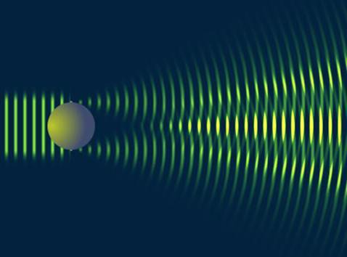
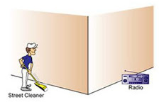
Дифракція – будь-яке відхилення від прямолінійного поширення світла, яке не зводиться до відбивання та заломлення або викривлення світлових променів у середовищі, де неперервно змінюється показник заломлення

Slide 24
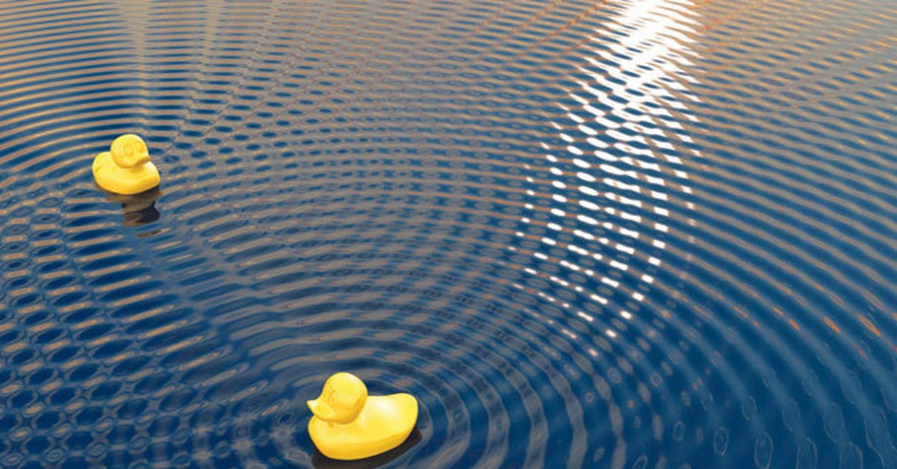
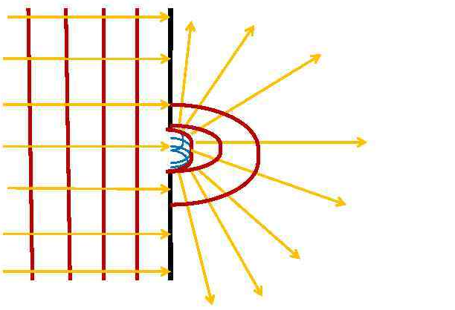
I(α)-?
α
I₀

Slide 25
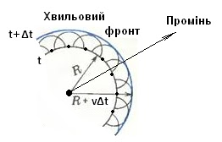
Гюйгенс: кожна точка хвильового фронту є джерелом сферичних (вторинних) хвиль;
огинаюча вторинних хвиль дає картину хвильового фронту у наступні моменти часу
Френель: огинаюча вторинних хвиль дає картину хвильового фронту у наступні моменти часу;
результуюча хвиля є наслідком інтерференції вторинних хвиль

Slide 26
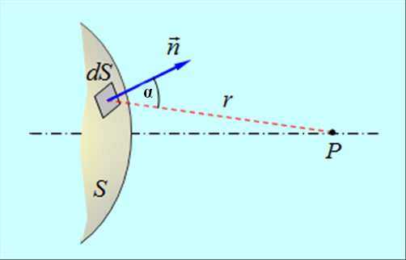

Slide 27
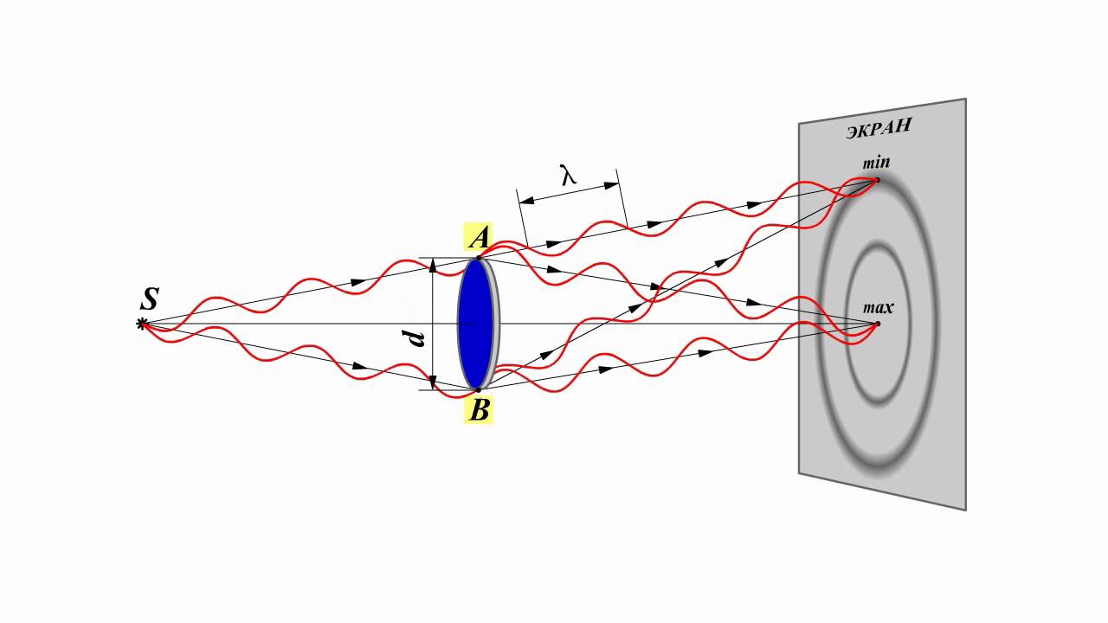
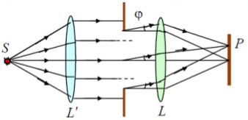
дифракція Френеля
θ
L₁
L₂
дифракція Фраунгофера

Slide 28
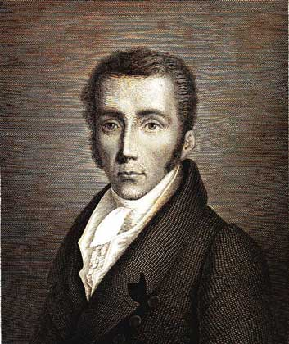
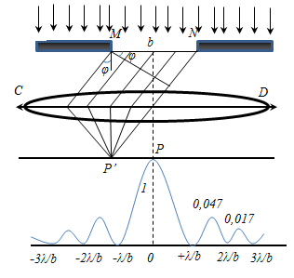
Дифракція паралельних променів на щілині.
Йозеф фон Фраунгофер

Slide 29


хвилі плоскі
α не дуже велике => K(α) стале
dx
0
X
b

Slide 30



dx
0
X
b

Slide 31




Slide 32



кількість мінімумів - [b/λ]

Slide 33









ϕ

Slide 34


Дифракційна гратка. Дисперсія і роздільна здатність дифракційної гратки. Критерій Релея.
https://youtu.be/0rz1WWmts-c

Slide 35





Slide 36

N щілин
для некогерентних коливань
Коливання в т.Р є сумою N коливань з однаковими амплітудами
зсунутих між собою на

Slide 38
головні максимуми
мінімуми:
завдяки одній щілині
додаткові мінімуми

Slide 39

max:
min:

Slide 40
кутова дисперсія

Slide 41

роздільна здатність
критерій Релея
20%

Slide 42

Поляризація світла. Природне та поляризоване світло. Закон Малюса.
Етьєн Луї Малюс

Slide 43




Slide 44







лінійно
поляризоване
циркулярно
поляризоване
еліптично
поляризоване
частково
поляризоване

Slide 45


природнє
плоскополяризоване

Slide 46



Slide 47


Slide 48

Поляризація при відбиванні та заломленні.

Slide 49




Slide 50




Подвійне променезаломлення
Расмус Бартолін
Джон Керр
Фридрих Карл Альвин Поккельс
Еме Огюст Коттон

Slide 51


Одновісні кристали (кварц, турмалін, СaCO₃)
Двовісні кристали (слюда, гіпс)

Slide 52



Дихроїзм
о-промінь турмалін:1мм
поляроїд: 0.1 мм
Ніколь

Slide 53



штучне подвійне променезаломлення
еф. Кера
еф. Поккельса
еф. Коттона-Мутона

Slide 54

Оптична активність
Марсель Еміль Верде

Slide 55

кристали
розчини
штучна
активність

Slide 56



Поглинання світла
П’єр Бугер
Йоганн Генріх Ламберт
Август Бер

Slide 57




Slide 58



Для розчинів

Slide 59


Slide 60



Розсіяння світла
Джон Вільям Стретт (лорд Релей)
Маріан Смолуховський
Леонід Ісаакович Мандельштам

Slide 61


коеф. екстинції

Slide 62

розсіяння Релея
Мандельштам-Смолуховський -> флуктуації густини

Slide 63



